Slide 1
Gestion Quantitative VVincent Agnel – Virgile amato – Pierre corbin – Youssef Lahlou
An Empirical Analysis of the Dynamic Relation between Investment-Grade Bonds and Credit Default Swaps
Roberto Blanco, Simon Brennan and Ian W. Marsh

Slide 2
Introduction

Slide 3

Introduction
Duffie, 1999, énonce la relation d’équilibre de long terme:
$$P_{CDS}=P_{CS}$$
En cas d’écarts, il existe une relation d’arbitrage

Slide 4
Introduction
Etude relation entre Credit Spread et CDS
Recherche de 2005 (Données 2001-2002) dans un contexte particulier :
Marché CDS alors très récent: ~3 ans
Marché en progression rapide
Depuis 2001, de nombreuses évolutions ont eu lieu:
Crise 2008
Développement du marché
Aujourd’hui, 15 ans après l’étude, les conclusions sont-elles toujours valides?

Slide 5
Sélection des données
Nombreuses données nécessaires (bonds, CDS, govies, taux swap, equities, …)
Historique d’environ 2 ans: du 12/01/2016 au 29/12/2017
Données provenant exclusivement de Bloomberg
Utilisation des tickers "Generic" par simplification (Benchmark)
Retraitement effectué si absence de données pour une période < 5j

Slide 6
Sélection des données
Morgan Stanley
Walmart
2001
2016

Slide 7
Présentation des données
26 entreprises

Slide 8

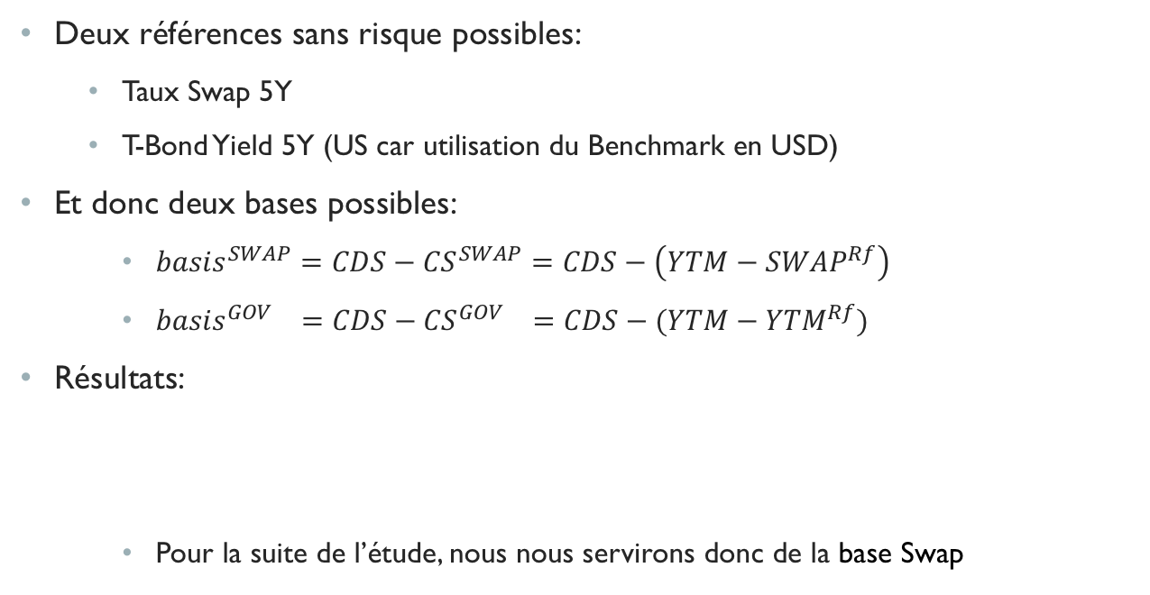
Calcul des bases
Deux références sans risque possibles:
Taux Swap 5Y
T-Bond Yield 5Y (US car utilisation du Benchmark en USD)
Et donc deux bases possibles:
${basis}^{SWAP}=CDS−{CS}^{SWAP}=CDS−\left(YTM−{SWAP}^{Rf}\right)$
${basis}^{GOV} =CDS−{CS}^{GOV} =CDS−(YTM−{YTM}^{Rf})$
Résultats:
Pour la suite de l’étude, nous nous servirons donc de la base Swap
$${basis}_{Moy}^{SWAP}$$ | $${basis}_{Moy}^{GOV}$$
-21,88 | -25,20

Slide 9
étapes
1 – Détermination cointégration/causalité entre CDS et CS
2 – Détermination des contributions de marché
3 – Détermination des facteurs explicatifs du prix
4 – Backtest de stratégies d’arbitrage entre CS et CDS

Slide 10
étape 1 Détermination des relations de cointégration et de causalité

Slide 11





Processus d’estimation
Test Johansen
$$r1$$
VECM
$$I(1)$$
$$r0$$
VAR
$$p^{∗}$$
Test ADF
$$I(0)$$
Causalité Granger
VAR
Autre
Fin

Slide 12
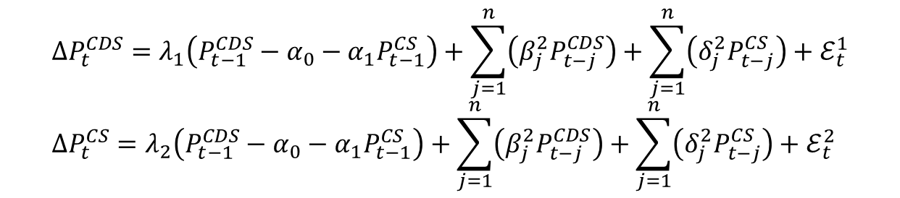

estimation du modèle vecm
Un VECM repose sur la correction, en $t+1$, de l’erreur du modèle en $t$
Estimation, si les variables sont cointégrées, du VECM suivant:
$$ΔP_{t}^{CDS}=λ_{1}\left(P_{t−1}^{CDS}−α_{0}−α_{1}P_{t−1}^{CS}\right)+\sum_{j=1}^{n}{\left(β_{j}^{2}P_{t−j}^{CDS}\right)}+\sum_{j=1}^{n}{\left(δ_{j}^{2}P_{t−j}^{CS}\right)}+ℰ_{t}^{1} \\ ΔP_{t}^{CS}=λ_{2}\left(P_{t−1}^{CDS}−α_{0}−α_{1}P_{t−1}^{CS}\right)+\sum_{j=1}^{n}{\left(β_{j}^{2}P_{t−j}^{CDS}\right)}+\sum_{j=1}^{n}{\left(δ_{j}^{2}P_{t−j}^{CS}\right)}+ℰ_{t}^{2}$$

Slide 13
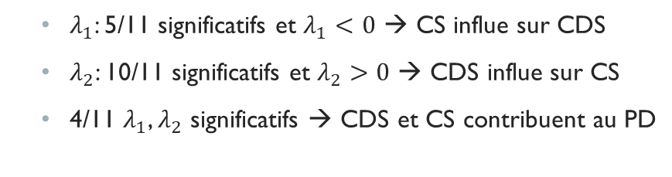




Résultats
Sur 26 entreprises, 11 Cointégrations (VECM), 15 Causalités (VAR)
Cointégration
Causalité
$λ_{1}$: 5/11 significatifs et $λ_{1}<0$ → CS influe sur CDS
$λ_{2}$: 10/11 significatifs et $λ_{2}>0$ → CDS influe sur CS
4/11 $λ_{1}$, $λ_{2}$ significatifs → CDS et CS contribuent au PD
13/15 → CS influe sur CDS
15/15 → CDS influe sur CS
13/15: influence bidirectionnelle
9/13 → CDS influence davantage le CS que l’inverse
CS$→$CDS
CDS$→$CS
CS$→$CDS
CDS$→$CS
1/11
4/11
6/11
0/15
13/15
2/15

Slide 14
étape 2 Détermination des contributions de marché

Slide 15
Objectifs
Déterminer quel marché contribue le plus au Price Discovery
Price Discovery:
Utile tant dans la compréhension que dans l’anticipation (arbitrage)

Slide 16
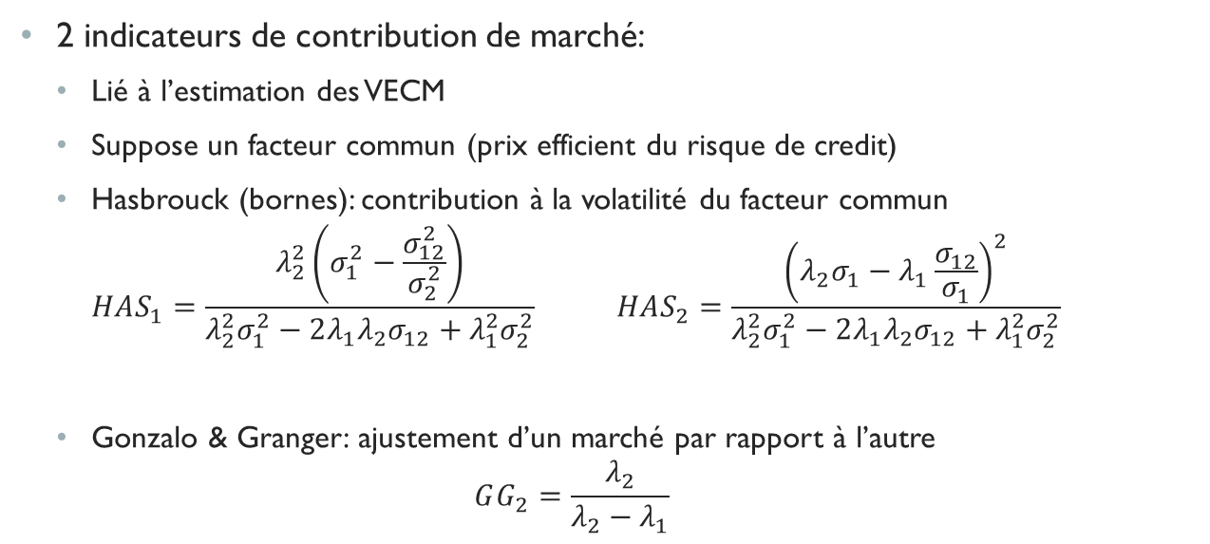
Méthode de calcul
2 indicateurs de contribution de marché:
Lié à l’estimation des VECM
Suppose un facteur commun (prix efficient du risque de credit)
Hasbrouck (bornes): contribution à la volatilité du facteur commun
$$HAS_{1}=\frac{λ_{2}^{2}\left(σ_{1}^{2}−\frac{σ_{12}^{2}}{σ_{2}^{2}}\right)}{λ_{2}^{2}σ_{1}^{2}−2λ_{1}λ_{2}σ_{12}+λ_{1}^{2}σ_{2}^{2}} HAS_{2}=\frac{{\left(λ_{2}σ_{1}−λ_{1}\frac{σ_{12}}{σ_{1}}\right)}^{2}}{λ_{2}^{2}σ_{1}^{2}−2λ_{1}λ_{2}σ_{12}+λ_{1}^{2}σ_{2}^{2}}$$
Gonzalo & Granger: ajustement d’un marché par rapport à l’autre
$$GG_{2}=\frac{λ_{2}}{λ_{2}−λ_{1}}$$

Slide 17
Résultats
GG: 9/11 → CDS contribue le plus au Price Discovery
HAS: 6/11 → CDS contribue le plus au Price Discovery
3 Cas GG et HAS concluent différement

Slide 18
étape 3 Détermination des facteurs explicatifs du prix

Slide 19
OBjectifs
Modéliser la dynamique du risque de crédit par des variables financières
Expliquer les déviations de court terme

Slide 20
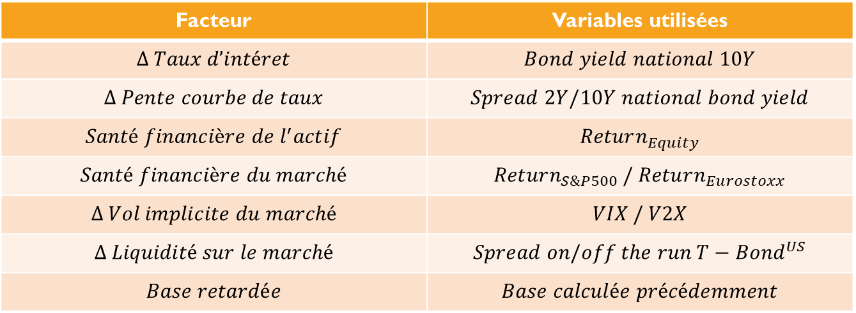
Méthode de calcul
Régression linéaire multivariée par MCO:
Facteur | Variables utilisées
$$Δ Taux d’intéret$$ | $$Bond yield national 10Y$$
$$Δ Pente courbe de taux$$ | $$Spread 2Y/10Y national bond yield$$
$$Santé financière de l^{′}actif$$ | $$Return_{Equity}$$
$$Santé financière du marché$$ | $$Return_{S\&P500} / Return_{Eurostoxx}$$
$$Δ Vol implicite du marché$$ | $$VIX / V2X$$
$$Δ Liquidité sur le marché$$ | $$Spread on/off the run T−Bond^{US}$$
$$Base retardée$$ | $$Base calculée précédemment$$

Slide 21

Résultats
Résultats divergents sur de nombreux points
Très peu de coefficients significatifs
Facteurs Equity, toujours significatifs, impact plus important sur CDS que CS
Un peu plus de coefficient significatifs sur les données de panel
Coefficients R2 faibles (11%-39%) $→$ Facteur(s) inconnus(s)

Slide 22
Etape 4 Backtest de stratégies

Slide 23
Backtest
Backtests de trois stratégies différentes:
Pair trading sur actifs cointégrés
Pair trading sur actifs présentant une causalité au sens de Granger
Moving Average

Slide 24
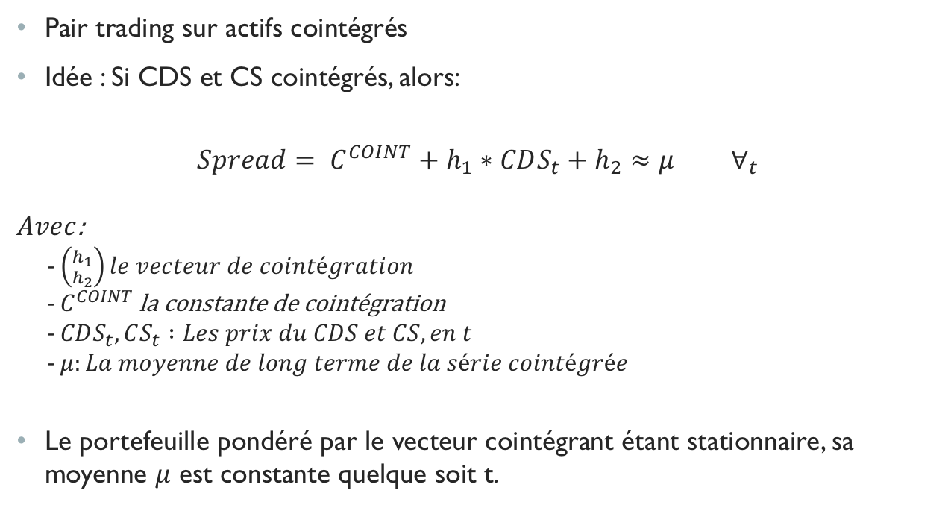
VECM strategy
Pair trading sur actifs cointégrés
Idée : Si CDS et CS cointégrés, alors:
$$Spread= C^{COINT}+h_{1}∗CDS_{t}+h_{2}≈μ ∀_{t}$$
$Avec$:
- $\left({h_{1} \atop h_{2}}\right)le vecteur de cointégration$
- $C^{COINT}$ la constante de cointégration
- $CDS_{t},CS_{t} :Les prix du CDS et CS, en t$
- $μ:La moyenne de long terme de la série cointégrée$
Le portefeuille pondéré par le vecteur cointégrant étant stationnaire, sa moyenne $μ$ est constante quelque soit t.

Slide 25
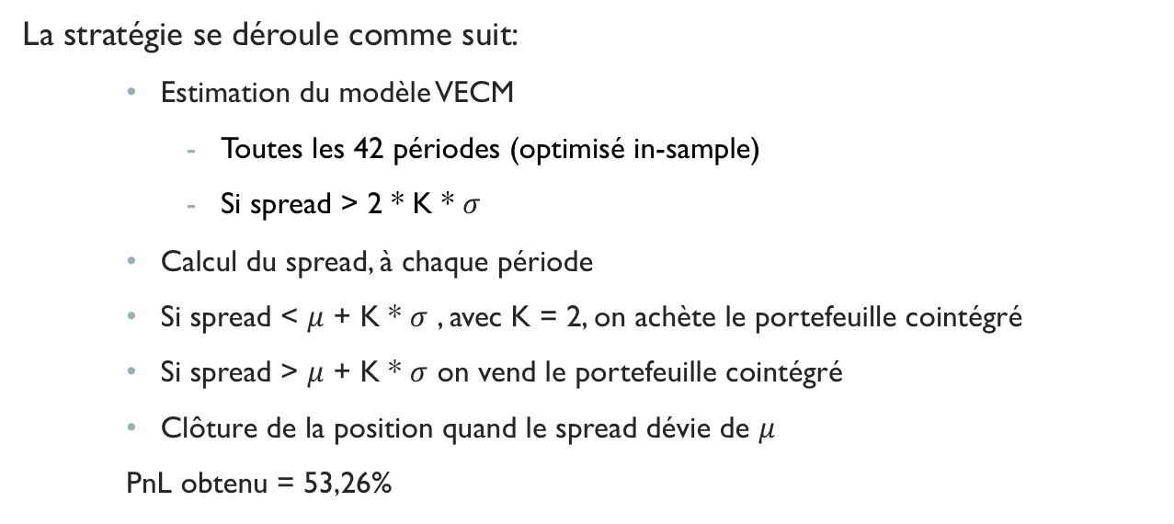
VECM strategy
La stratégie se déroule comme suit:
Estimation du modèle VECM
Toutes les 42 périodes (optimisé in-sample)
Si spread > 2 * K * $σ$
Calcul du spread, à chaque période
Si spread < $μ$ + K * $σ$ , avec K = 2, on achète le portefeuille cointégré
Si spread > $μ$ + K * $σ$ on vend le portefeuille cointégré
Clôture de la position quand le spread dévie de $μ$
PnL obtenu = 53,26%

Slide 26
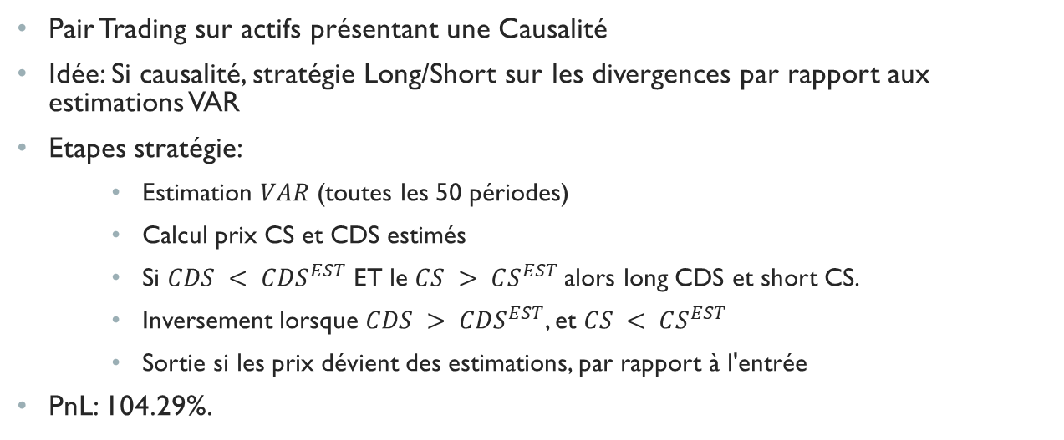
Var strategy backtest
Pair Trading sur actifs présentant une Causalité
Idée: Si causalité, stratégie Long/Short sur les divergences par rapport aux estimations VAR
Etapes stratégie:
Estimation $VAR$ (toutes les 50 périodes)
Calcul prix CS et CDS estimés
Si $CDS < CDS^{EST}$ ET le $CS > CS^{EST}$alors long CDS et short CS.
Inversement lorsque $CDS > CDS^{EST}$, et $CS < CS^{EST}$
Sortie si les prix dévient des estimations, par rapport à l'entrée
PnL: 104.29%.

Slide 27
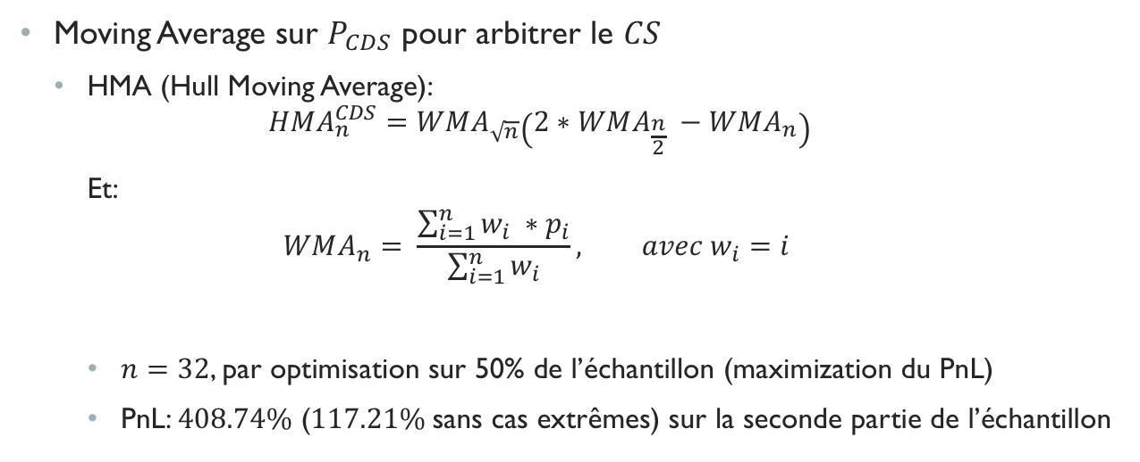
Hull moving average strategy
Moving Average sur $P_{CDS}$ pour arbitrer le $CS$
HMA (Hull Moving Average):
$$HMA_{n}^{CDS}=WMA_{\sqrt{n}}\left(2∗WMA_{\frac{n}{2}} −WMA_{n}\right)$$
Et:
$$WMA_{n}= \frac{\sum_{i=1}^{n}{w_{i} ∗p_{i}}}{\sum_{i=1}^{n}{w_{i}}}, avec w_{i}=i$$
$n=32$, par optimisation sur 50% de l’échantillon (maximization du PnL)
PnL: $408.74\%$ ($117.21\%$sans cas extrêmes) sur la seconde partie de l’échantillon

Slide 28
Conclusion

Slide 29
Conclusion
15 ans après, relation d’équilibre toujours vérifiée
Le marché des CDS est toujours leader
Divergences persistantes mais explicables
Limites (repo, manque de liquidité…)

Slide 30
Références
Agnel, Corbin, "Les stratégies en réponse au problème de volatilité des moyennes mobiles", 2006
Hurlin, "L'économétrie des données de panel, modèles linéaires simples"
Hamisultane, "Modèle à correction d'erreur et applications"
Raghava, Bharadwaj, "Pairs Trading using cointegration in pairs of stocks", 2014
Habibi, Pakizeh, "Profitability of the pair trading strategy accross differents asset classes"
Steffen, Held, Kruse, "Cointegration analysis of financial time series data"

